Slide 1
UBND QUẬN LONG BIÊN TRƯỜNG MẦM NON HOA HƯỚNG DƯƠNG
LĨNH VỰC PHÁT TRIỂN NHẬN THỨC
Đề tài: NBPB: Xe đạp _ Xe máy
Lứa tuổi : Nhà trẻ (24-36 tháng)
Giáo viên : Nguyễn Bích Vân

Slide 2
Hoạt động 1:
Ổn định.

Slide 3
Hoạt động 2:
Nhận biết tập nói:
Xe đạp, xe máy.

Slide 4
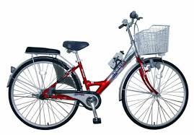

Slide 5
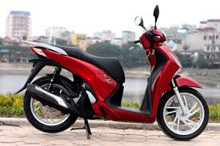

Slide 6
Hoạt động 3:
Mở rộng.

Slide 7
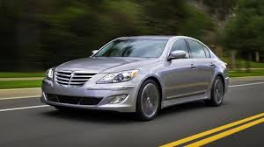
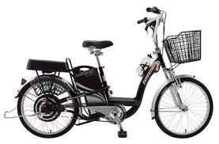

Slide 8
Hoạt động 4:
Củng cố.

Slide 9
Trò chơi 1:
Ai thông minh.

Slide 13
Trò chơi 2:
Về đúng nhà
để xe.

Slide 14
Kết thúc.
Chúc các cô và các bé
mạnh khỏe.

